Slide 1
Gliederung
Unser Programm
Funktionen
Planungsphase
Zeitplanung
Datenbankplanung
Programmplanung
Entwicklungsphase
Datenbankentwicklung
Programmentwicklung

Slide 2
Planungsphase
Thema überlegt
Funktionen unseres Programms
Problem Lösung
Projektantrag ausgefüllt

Slide 3
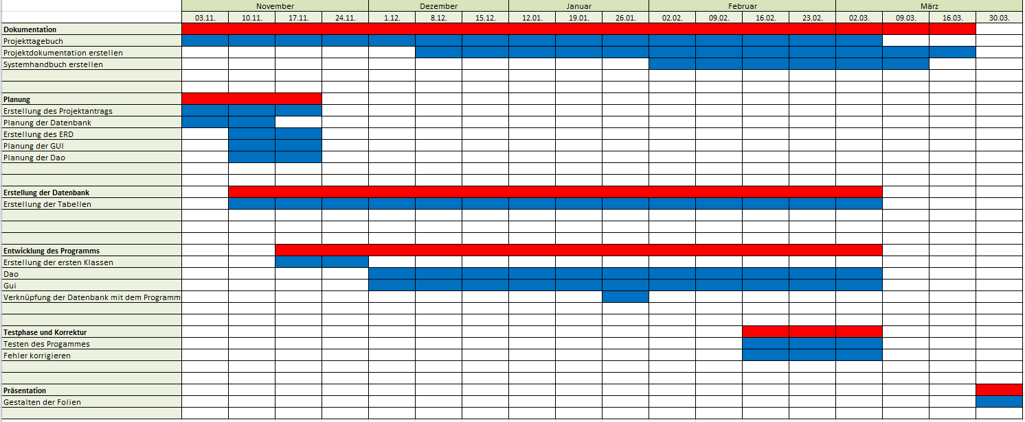
Zeitplanung

Slide 4
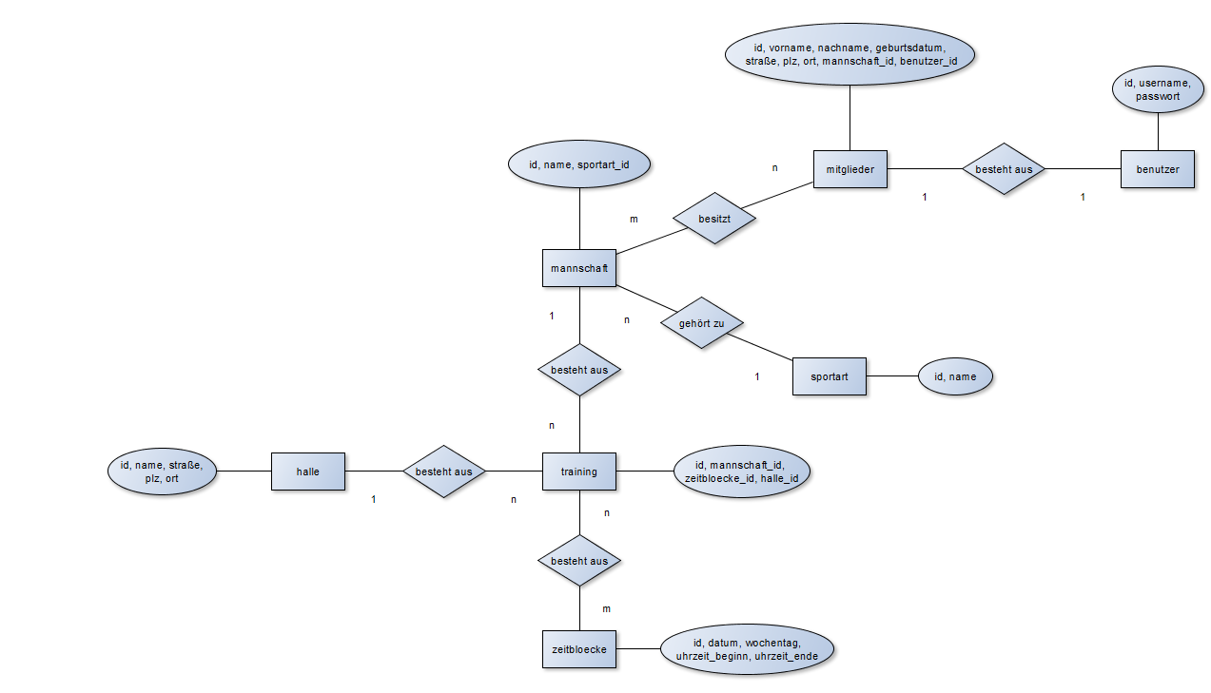
Datenbankplanung

Slide 5
Datenbankplanung
Tabellen: Benutzer, Mitglieder, Mannschaft, Sportart, Training, Zeitblöcke und Halle
Attribute
Beziehungen
Primärschlüssel
Fremdschlüssel

Slide 6
Programmplanung
Berechtigungen
Ohne Anmeldung: nur Hallenplan ansehen
Mit Anmeldung: Trainings, Mannschaften, Sportarten, Mitglieder und Benutzer verwalten
GUI-Entwurf

Slide 7
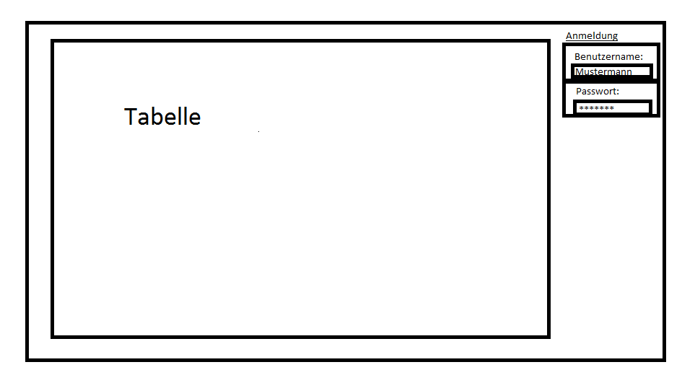
GUI-Entwurf (ohne Anmeldung)

Slide 8
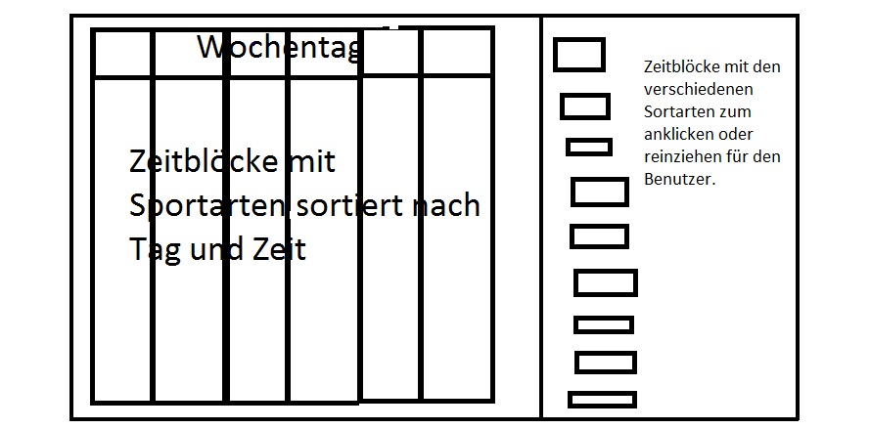
GUI-Entwurf (mit Anmeldung)

Slide 9
Entwicklungsphase
Datenbank
Programm
Neue Ideen

Slide 10
Datenbankentwicklung
Entwickelt mit SQLiteExpertPro
Nach ERD
Oft überarbeitet

Slide 11
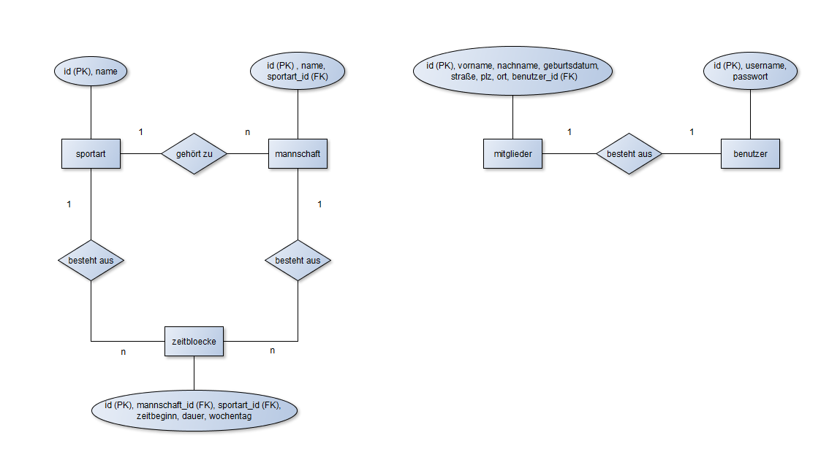
Endgültiges ERD

Slide 12
Programmentwicklung
Tabellenklassen
Haupt-GUIs
Dao

Slide 13
Fehler und Probleme
Anzeige der JTable
Zeitblöcke
Auswahl der Zeitblöcke
Zeitblockberechnung
Datenbank
Autogenerierte IDs
Attribute und Tabellen mussten überarbeitet werden
Eingabefehler vom Benutzer
Fehlermeldung in der Konsole
Funktionen/Methoden werden nicht ausgeführt

